Slide 1

Organizator zadań
Patryk Jankowicz
Aleksandra Sitarczyk
Mikołaj Siedlecki
Jan Walczak

Slide 2
Co oferuje nasz program?
Wyświetlanie zadań na dzisiaj
Wyświetlanie wszystkich zadań
Wyświetlanie ukończonych zadań
Dodawanie nowego zadania
Usuwanie zadania
Minimalizowanie do System Tray
Zabezpieczenie przed tworzeniem zadań niemożliwych do wykonania

Slide 3
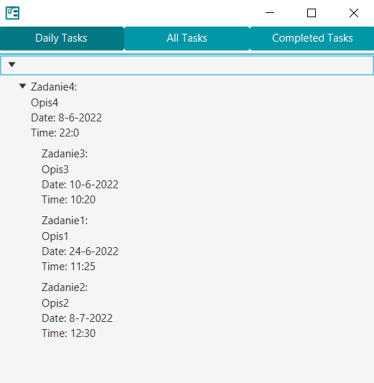
Widok Daily Tasks

Slide 4
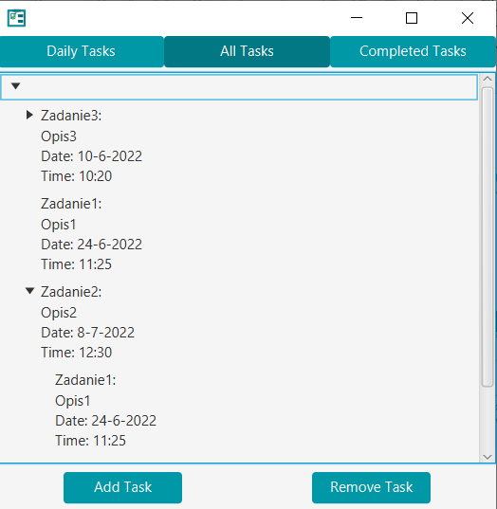
Widok All Tasks

Slide 5
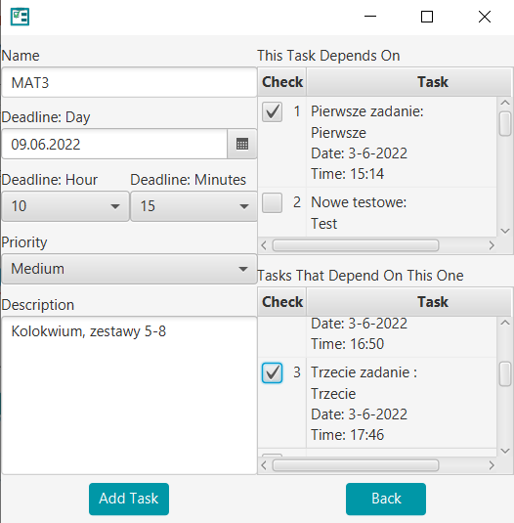
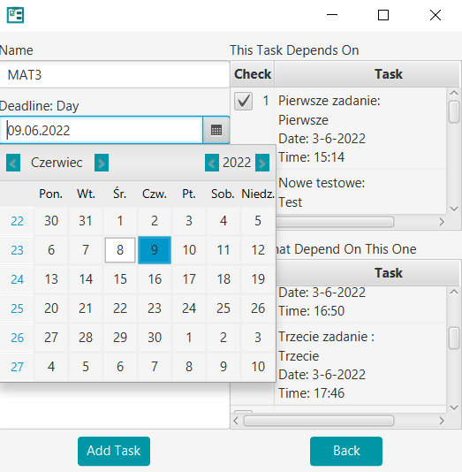
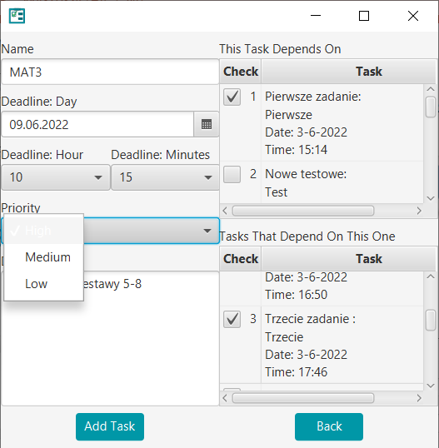
Dodawanie Taska

Slide 6
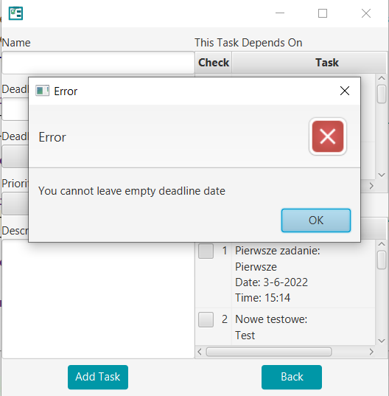
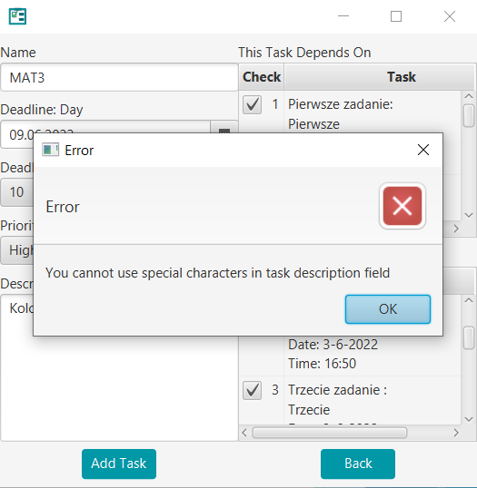
Alerty

Slide 7
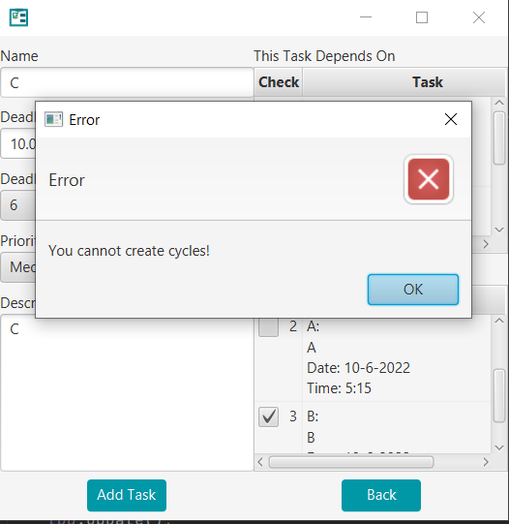

Slide 8
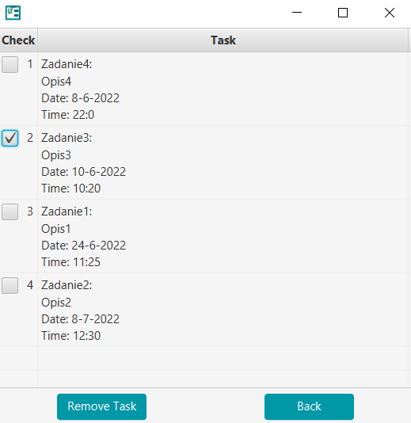
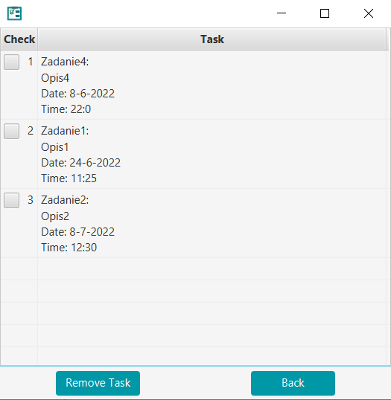
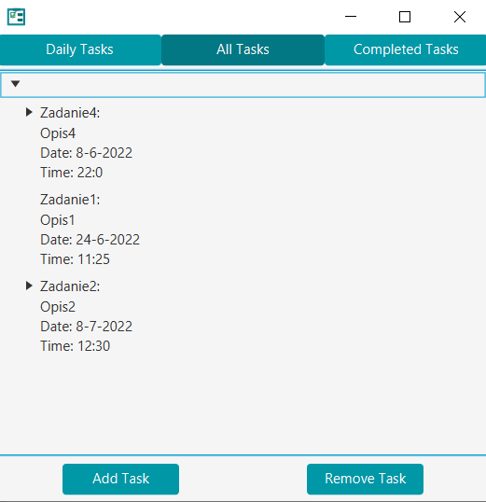
Usuwanie Taska

Slide 9
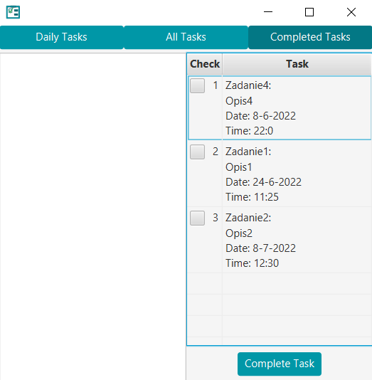
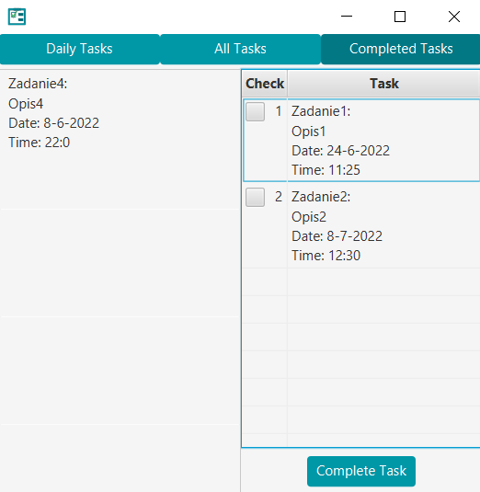
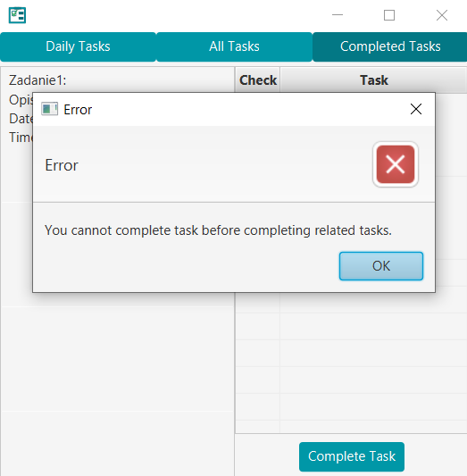
Wykonanie zadań

Slide 10
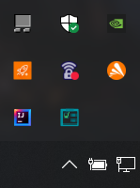
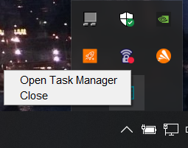
Aplikacja zminimalizowana do SystemTrays

Slide 11
Dziękujemy za uwagę!

